Slide 1



UBND QUẬN LONG BIÊN
TRƯỜNG TIỂU HỌC ÁI MỘ B
CHÀO MỪNG CÁC EM ĐẾN VỚI TIẾT HỌC...

Slide 2


Slide 3
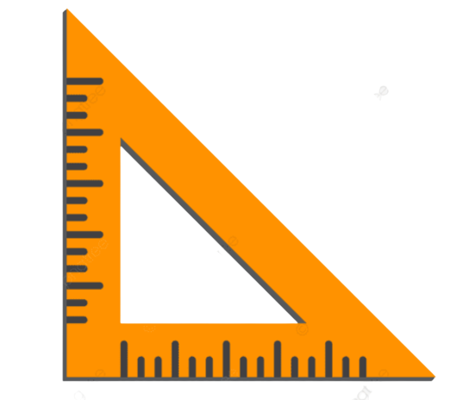
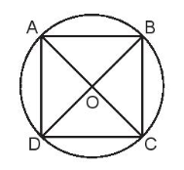
1
Cho hình vuông ABCD, hình tròn tâm O (như hình vẽ):
a) Nêu tên ba điểm thẳng hàng.
b) O là trung điểm của những đoạn thẳng nào?
c) Dùng ê ke kiểm tra rồi nêu tên các góc vuông đỉnh O
A, O, C
D, O, B
O là trung điểm của đoạn thẳng AC và BD.
Góc vuông đỉnh O cạnh OA, OB.
Góc vuông đỉnh O cạnh OB, OC.
Góc vuông đỉnh O cạnh OD, OA.
Góc vuông đỉnh O cạnh OC, OD.

Slide 4
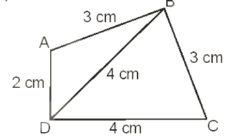
2
Tính chu vi hình tam giác ABD và chu vi hình tam giác BCD.
Tính chu vi hình tứ giác ABCD.
B
a) Chu vi hình tam giác ABD là:
3 + 4 + 2 = 9 (cm)
Chu vi hình tam giác BCD là:
3 + 4 + 4=11 (cm)
b) Chu vi hình tứ giác ABCD là:
3 + 3 + 4 + 2 = 10 (cm)

Slide 5
2
c) Số
Tổng chu vi của các hình tam giác ABD và BCD hơn chu vi hình tứ giác ABCD là cm
B
?
Tổng chu vi của tam giác ABD và BCD là:
9 + 11 = 20 (cm)
Tổng chu vi của tam giác ABD và BCD hơn chu vi hình tứ giác ABCD là:
20 – 12 = 8 (cm)
Đáp số: 8 cm

Slide 6
3
Một mảnh đất hình chữ nhật có chiều rộng 8 m, chiều dài hơn chiều rộng 6 m. Tính chu vi mảnh đất đó.
Bài giải
Chiều dài hình chữ nhật là:
8 + 6= 14 (m)
Chu vi mảnh đất hình chữ nhật là
(14 + 8) x 2 = 44 (m)
Đáp số: 44 m.

Slide 7
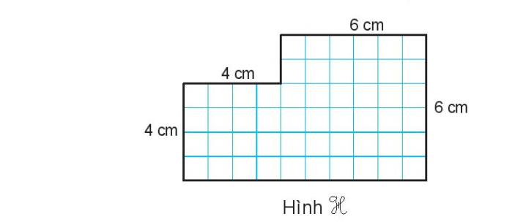
4
Hình H có kích thước như hình vẽ dưới đây
Diện tích hình H là cm²
?
Diện tích hình vuông là:
4 x 4 = 16 (cm²)
Diện tích hình chữ nhật là:
7 x 6 = 42 (cm²)
Diện tích hình H là:
16 + 42 = 58 (cm²)
Đáp số: 58 cm²

Slide 8



